Slide 1
几点说明：
1.题目没有标准答案，都是自己做的，距离我学习大计已经过了7年时间了。倘若讲解的过程中有错误或与老师讲解的有出入，请在评论区或私信指出。
2.今年听了课的同学，倘若考试中考有余力，可以帮忙抄点/记点题目发给我或者邮箱，15217406045@163.com。有题目下一年就有新视频，没题目就只有停更了。
3.讲解针对的是开卷的同学，闭卷的同学需要把所有抄书的内容记在脑海中，毕竟没书可翻了。
4.评论区置顶有网盘链接，里面很多资料，特别是图灵机，记得抄下来。

Slide 2
1.在——下等式7X8=62成立？P8
A.五进制 B.七进制 C.九进制 D.十六进制
2.在十进制下的105.875转换为二进制————？P9
A.1101001.011 B.1100110.101 C.1101001.111 D.1100110.111
3.以下代表图像文件的扩展名？
A..doc B..png C. .wav D..wma
4.8位二进制原码的有效表示范围——？
A.-128到127 B.-127到127 C.-128到128 D.0到255
5.国王的婚姻问题中国王的求解思路利用了——算法思想？
A.分治法 B.穷举法 C.递归 D.回溯
6.4位二进制下，X的反码为111，请问X的真值是————。
A. -0 B.+0 C.+1 D.-1

Slide 3
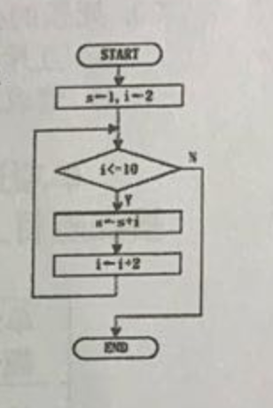
7.——不属于P类时间复杂性问题 P40
A.O(n²) B.O(nlgn） C.O(1) D.O(2^{n})
8.——不属于可计算性的特征 P36
A.确定性 B.有限性 C.存在输入和输出 D.可执行性
9.冯诺依曼机以——为中心 P45
A.指令 B.运算器 C.存储器 D.软件
10.算法描述有很多表达方式，下面——不可以描述“斐波那契数列”的算法。目录
A.自然语言 B.流程图 C.机器语言 D.伪代码
11.以下流程图描述的算法有错，根据算法的特征，错误的原因是————P65
A.不符合确定性特征 B.没有数据输入 C.没有输出步骤 D.不符合有穷特征
12.二分搜索算法是利用——实现的算法 P76
A. 分治法 B.动态规划法 C.贪心法 D.回溯法

Slide 4





13.关于程序设计，以下说法错误的是？ P94
A. 程序设计需要对问题进行分析并建立数学模型
B.程序结构和采用的算法是程序设计要考虑的问题
C.编写完程序表示程序设计的全过程结束
D.整理程序文档是程序设计的一部分
14.程序设计语言分为4代，不属于第四代语言的是——P97
A.SQL B.Basic C.C++ D.raptor
15.在raptor循环结构中，如果Decision语句无法运算得到Yes，则该循环结构—— P109
A.可通过break中断语句跳出循环
B.终止循环
C.在其他结构的Decision条件计算得到Yes情况下可终止循环
D.死循环
16.完整的计算机系统由——构成 P115
A.运算器、控制器、存储器、输入设备和输出设备
B.主机和外部设备 C.硬件系统和软件系统
D.主机、键盘、鼠标、显示器

Slide 5



17.在OSI参考模型中，负责把IP数据发往任何网络的是——的功能 P147
A.传输层 B.网络层 C.应用层 D.数据链路层
18.软件是计算机系统的——P173
A.灵魂 B.母亲 C.源头 D.附属
19.以下哪个不属于存储管理的功能？P175
A.地址还原 B.内存分配 C.地址映射 D.内存保护
20.死锁的必要条件不包括——P184
A.互斥条件 B.剥夺条件 C.请求和保持条件 D.环路等待条件

Slide 6
二.（每题6分）
1.利用8位二进制补码计算两个十六进制数5DH和F0H之和，简单写出运算过程，并将最终结果以十进制给出。
5DH=

Slide 7
二.2.在内存中，若汉字以GB2312的机内码表示，已知存储了6个字节的字符串，其十六进制的内容依次为：C9H E4H 8EH 8BH B4H E6H。
（1）这个字符串中有几个汉字？请说明理由
（2）查询附表，包含的汉字具体是什么？困惑，去问问老师
区位码（十进制） | 4178 | 5958 | 2083 | 4907
汉字 | 深 | 圳 | 大 | 学
理由：汉字机内码在计算机的表达方式的描述是,使用二个字节，每个字节最高位一位为1。
C9H=(1100 1001) E4H=(1110 0100) 8EH=(1000 1110) 8BH=(1000 1011) B4H=(1011 0100)
E6H=(1110 0110)
6个字节都满足最高位为1，对应3个汉字。
国际码=区位码+3232(十进制) 深：4178+3232->73110->496EH+8080H->C9EEH
机内码=国际码+8080H （十六进制） 圳：5958+3232->9190->5B5AH+8080H->DBDAH

Slide 8
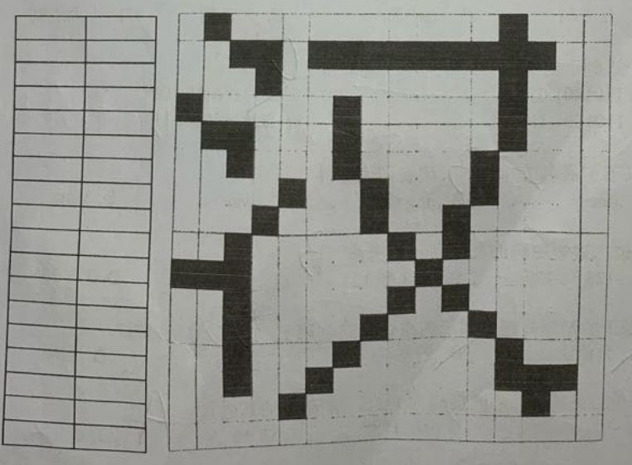

二.3.以下为汉字“汉”的 16X16点阵信息，若用1代表黑点，用0代表白点，则可以得到该字的字形码，请问:
(1) 此汉字的字形码共需要多少位的二进制数来进行表示?
(2)此字形码占用了多少字节?
(3)请在下方表格中写出汉字“汉”的16X16点阵字形码。
1.一个点代表一位，一共16*16=256位
2.256/8=32字节
3.

Slide 9
二.4.存储器是计算机硬件系统的重要组成部分，按存取方式可分成三种不同的存储器，请简要阐述他们各自的特点。
抄书

Slide 10
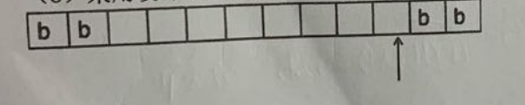
三、设计题:每小题10分，共30分。
1. 给定十进制数 -20，请完成:
(1)将这个数用八位二进制补码表示，并填入下面的纸带。(2分)
(2)设计一个图灵机指令集，实现对任意数字乘以2。初始时刻读写头位于纸带右侧第一个非空格单元，图灵机初始状态q1，结束状态qf。(6分)
(3)采用设计的指令集对第一步的结果执行运算，写出纸带的运算结果。(2分)

Slide 11
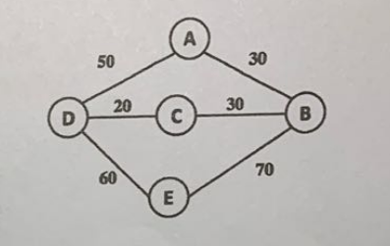
三.2. 假设要在个城市(ABCDEF)之间建立通信网络，如图所示，顶点表示城市，边上权值表示两个城市间建立通信线路所需的花费代价，请用贪心法求解最小生成树，得到所有城市间建立通信网络的最小代价，写出最小生成树计算过程。

Slide 12
三.3.利用 Raptor 编写一个程序，输出100以内所有能同时被3整除和5整除的自然数并输出这些自然数的数目。(提示:求10对3的余数表示为10 mod 3)

Slide 13
四.论述题
黑客是什么意思？是好人还是坏人？
无固定答案，，自己看书总结

